Slide 1


阳光能源集团电子报
2019年第二十六期

Slide 2

共青团锦州阳光能源有限公司第三次代表大会胜利召开 —— 03

Slide 3

共青团锦州阳光能源有限公司
第三次代表大会胜利召开
2019年9月3日13:30，共青团锦州阳光能源有限公司第三次代表大会在集团办公楼317会议室隆重召开。团市委书记尤源、团市委副书记尹璐、团市委党组成员、市青联专职副主席华蕾和团市委组织部部长冯岩莅临会议。出席会议的集团党政领导有：集团谭鑫总经理、党委孟京红书记、党群工作部部长兼团委书记陆璐。会议由团委副书记于晨晨主持，集团各战线的58名团员青年代表参加会议。
会议在雄伟的国歌声中隆重开幕。团市委对于集团团委本次换届大会十分重视，会上，尤书记对集团、团委及青年工作给予了高度评价，对于集团广大青年员工提出了殷切期望。团市委领导为集团团委颁发了“全国五四红旗团委”荣誉牌匾和“锦州青年工作特殊贡献奖”荣誉证书。会议审议并通过了陆璐代表集团团委第二届委员会做的工作报告，报告回顾了过去三年团委的工作，分析了当前集团共青团面临的新形势和新任务，明确了今后几年团委工作的方向。总监票人审计督察法务部部长邵荣斌主持了集团团委第三届委员会委员和书记的选举工作，最终，于晨晨、王书琳、王玥、刘立武和彭威威同志当选了新一届团委委员，于晨晨同志当选第三届团委书记，并代表新一届委员会做表态发言。最后，集团总经理做重要讲话，总经理对集团共青团未来工作提出了三点希望，具有前瞻性和指导性。会议在庄严的团歌声中闭幕。

Slide 4
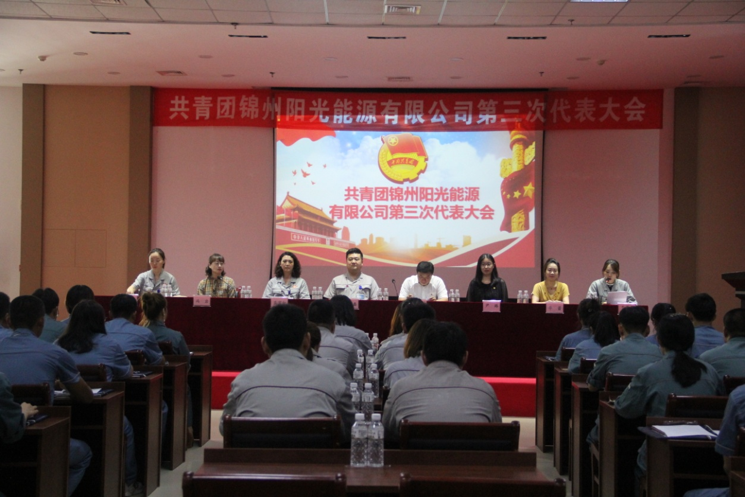
本次大会取得了圆满成功，对于组织和动员集团广大团员和青年员工共同为集团发展增强后劲必将产生积极的推动作用。这也标志着集团团委工作也将步入一个崭新的发展阶段，新一届团委和集团全体团员青年一定会以本次大会为新起点，胸怀发展大局，争做时代先锋，努力为实现公司各项工作目标添砖加瓦。

Slide 5
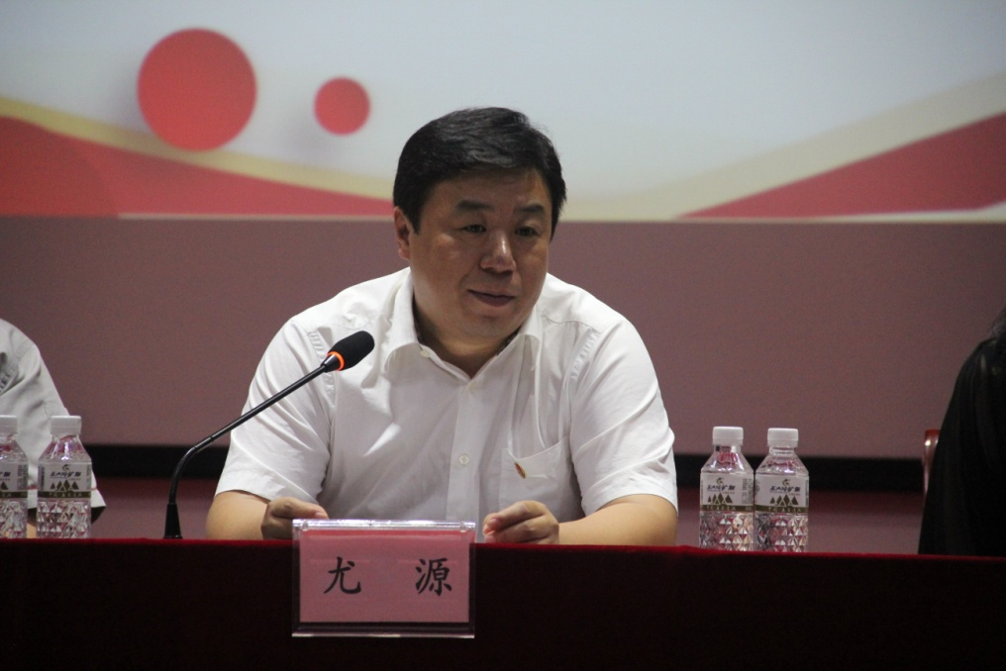
团市委尤源书记讲话

Slide 6
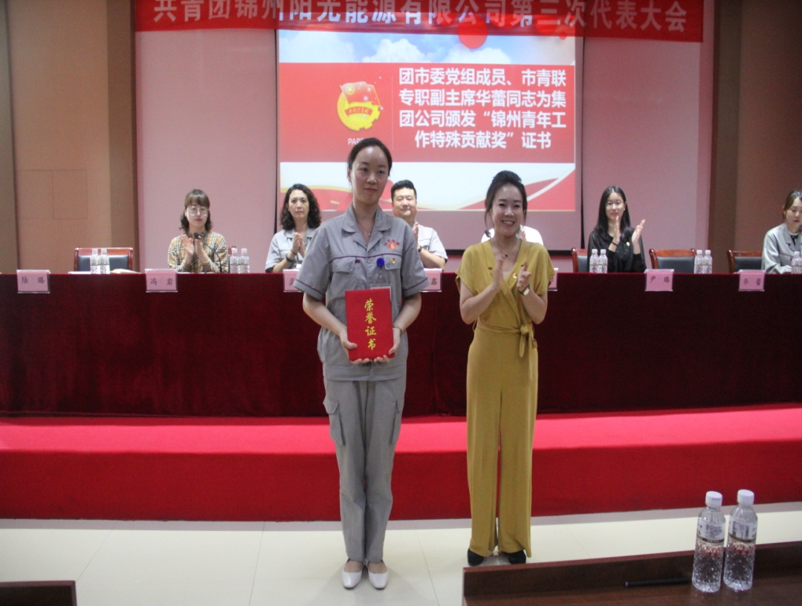
团市委领导为我司颁发“锦州青年工作特殊贡献奖”

Slide 7
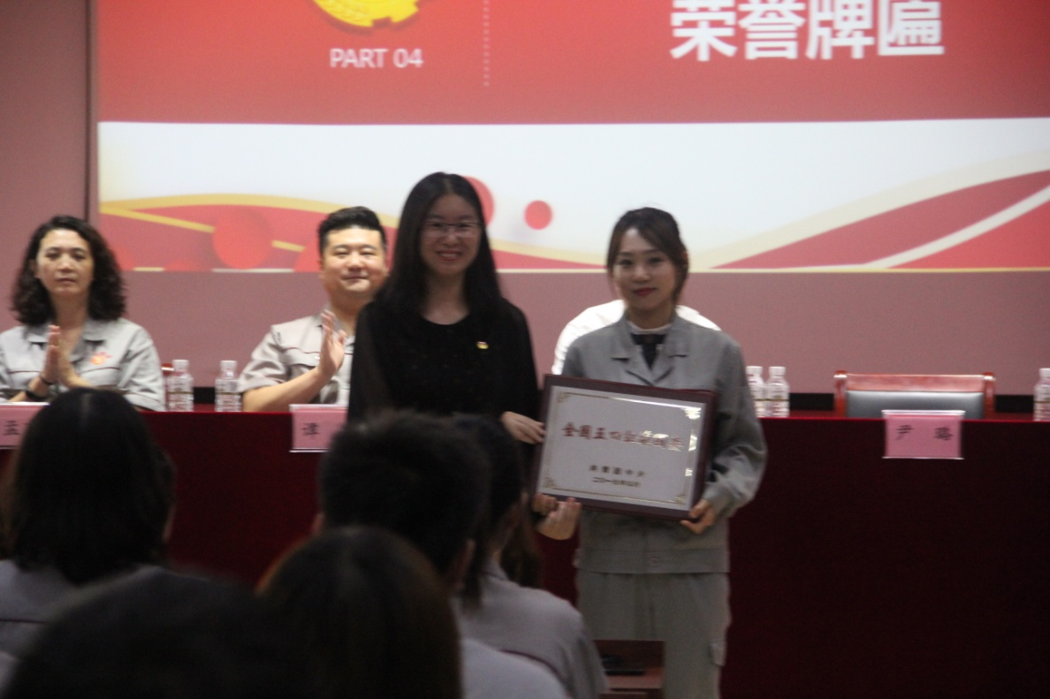
团市委领导为我司颁发“全国五四红旗团委”荣誉牌匾

Slide 8
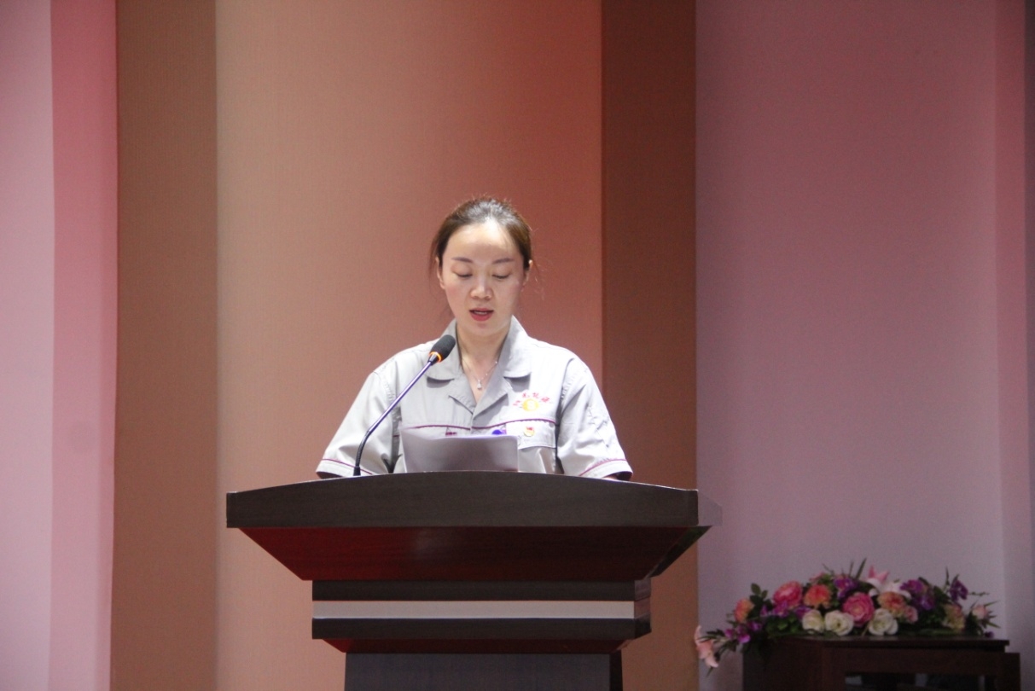
陆璐代表第二届委员会做工作报告

Slide 9
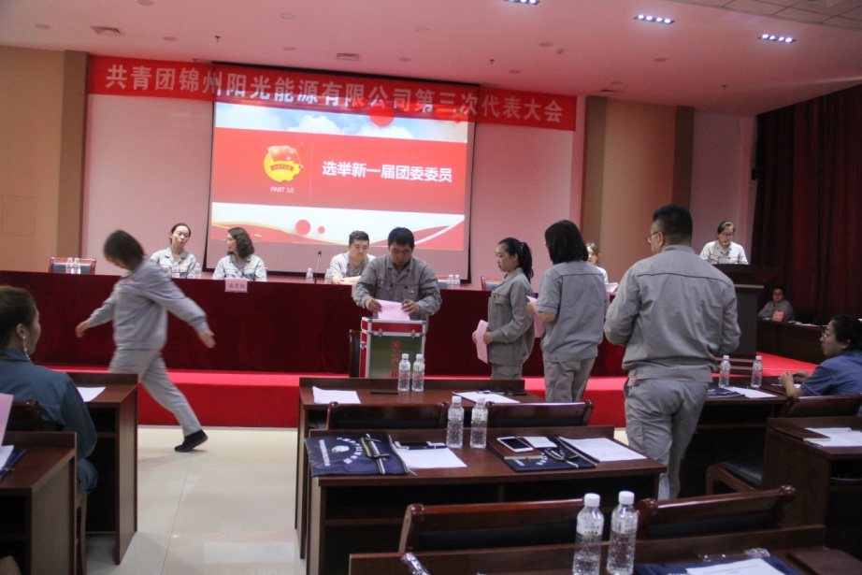
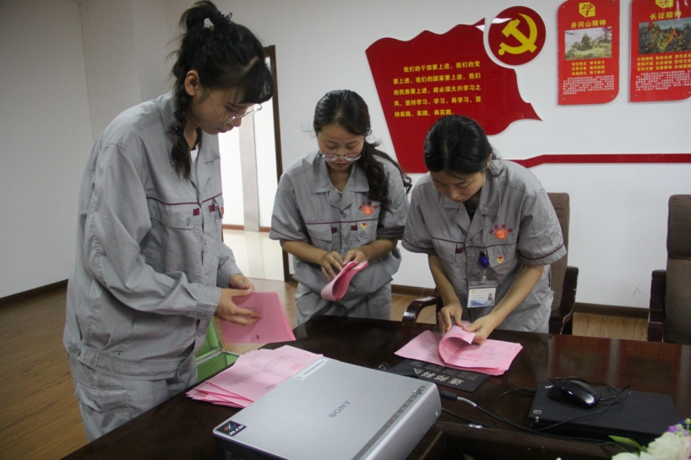
投票及计票现场

Slide 10
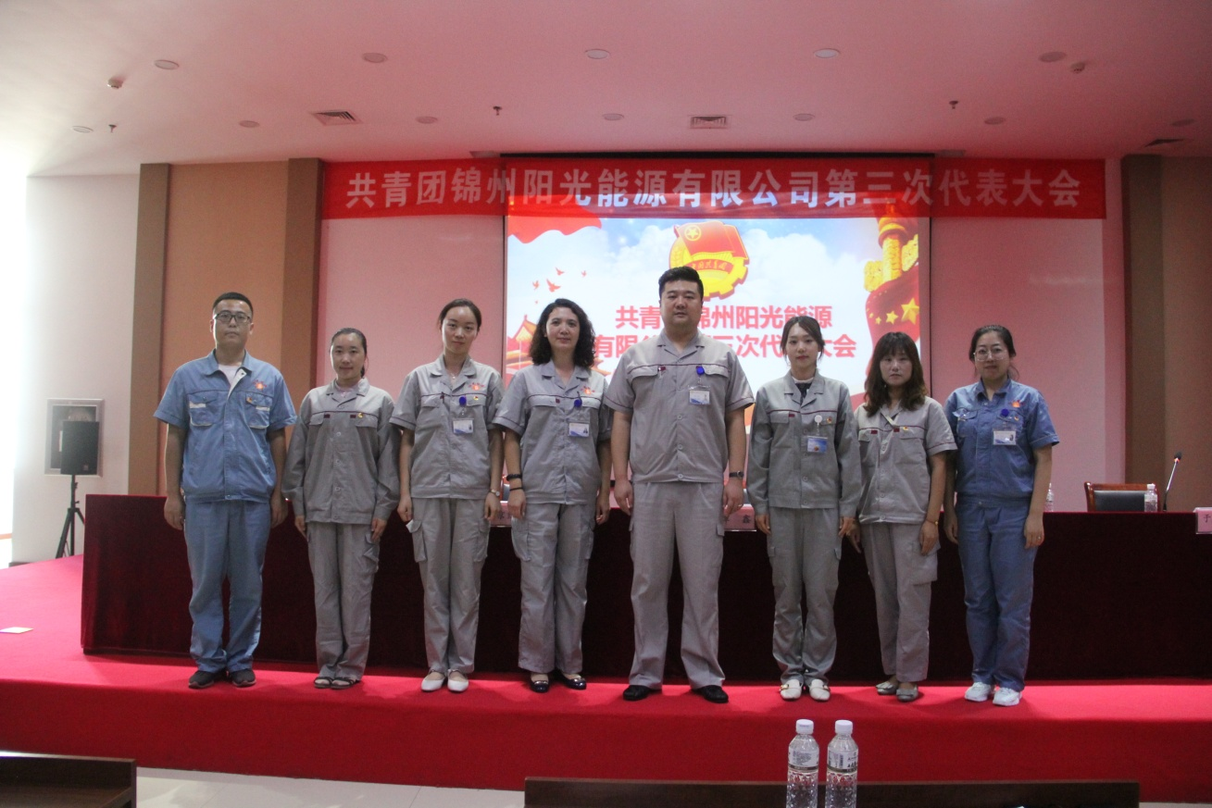
新一届团委与公司领导合影

Slide 11

2019-9-4

